Slide 1
케라스 창시자에게 배우는 딥러닝
7장, 8장
조동민
고재형
윤소민

Slide 2
목차
7장. 딥러닝을 위한 고급 도구
- Sequential 모델을 넘어서 : 케라스의 함수형 API
- 케라스 콜백과 텐서보드를 사용한
딥러닝 모델 검사와 모니터링
- 모델의 성능을 최대로 끌어올리기
- 요약
8장. 생성 모델을 위한 딥러닝
- LSTM으로 텍스트 생성하기
- 딥드림
- 뉴럴 스타일 트랜스퍼
- 변이형 오토인코더를 사용한 이미지 생성
- 적대적 생성 신경망 소개
- 요약

Slide 3
7. 딥러닝을 위한 고급도구

Slide 4
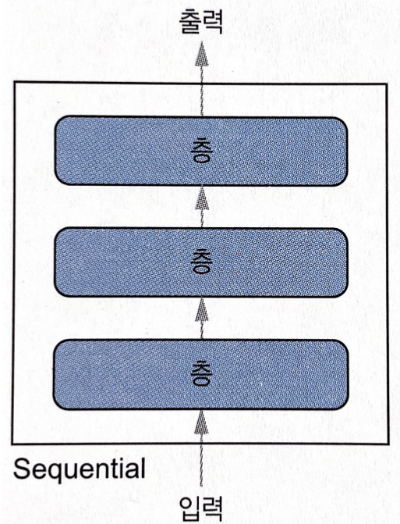
< 7장 딥러닝을 위한 고급 도구 >
7.1 Sequential 모델을 넘어서 : 케라스의 함수형 API
Sequential 모델: 차례대로 쌓은 층

Slide 5
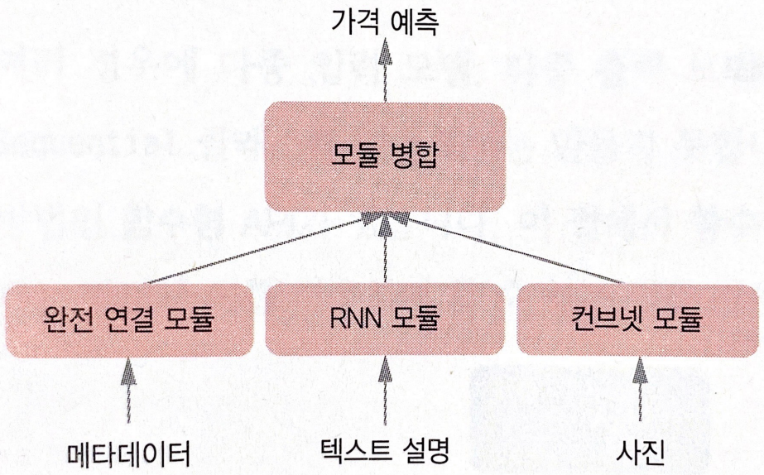
< 7장 딥러닝을 위한 고급 도구 >
7.1 Sequential 모델을 넘어서 : 케라스의 함수형 API
다중 입력 모델

Slide 6
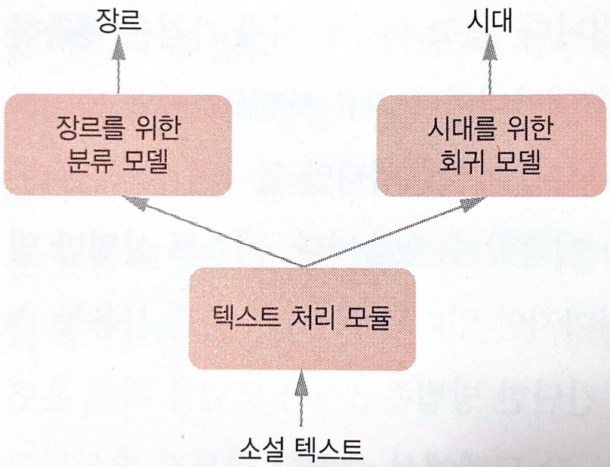
< 7장 딥러닝을 위한 고급 도구 >
7.1 Sequential 모델을 넘어서 : 케라스의 함수형 API
다중 출력 모델

Slide 7
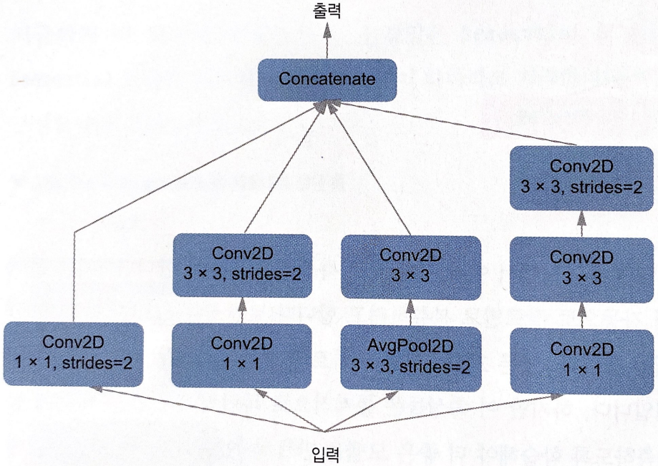
< 7장 딥러닝을 위한 고급 도구 >
7.1 Sequential 모델을 넘어서 : 케라스의 함수형 API
인셉션 모듈

Slide 8
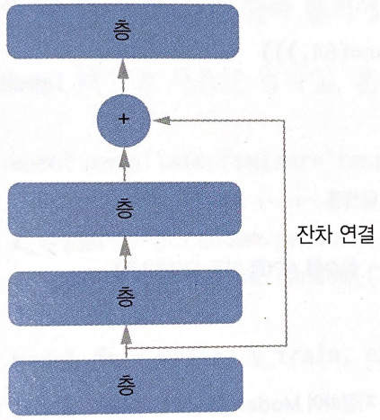
< 7장 딥러닝을 위한 고급 도구 >
7.1 Sequential 모델을 넘어서 : 케라스의 함수형 API
잔차 연결

Slide 9
< 7장 딥러닝을 위한 고급 도구 >
7.1 Sequential 모델을 넘어서 : 케라스의 함수형 API
-다중 입력 모델
-다중 출력 모델
-인셉션 모듈
-잔차 연결
Sequential 모델
함수형 API

Slide 10
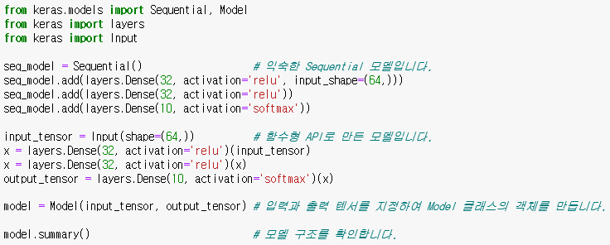
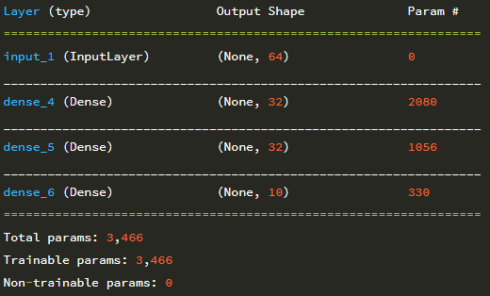
< 7장 딥러닝을 위한 고급 도구 >
7.1.1 함수형 API 소개
직접 텐서들의 입출력을 다룬다.
함수처럼 층을 사용하여 텐서를 입력받고 출력한다.

Slide 11
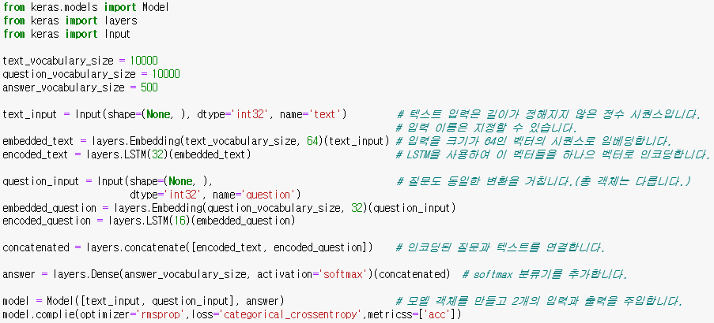
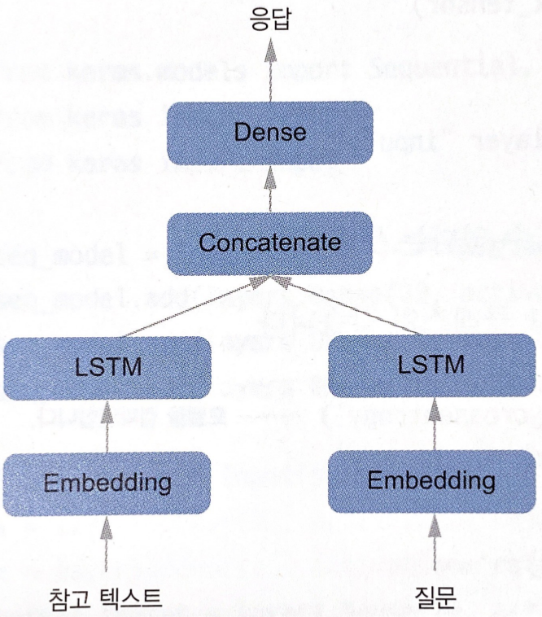
< 7장 딥러닝을 위한 고급 도구 >
7.1.2 다중 입력 모델
질문-응답 모델

Slide 12
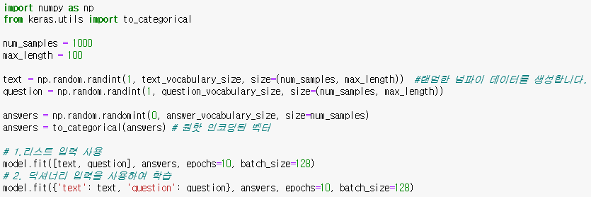
< 7장 딥러닝을 위한 고급 도구 >
7.1.2 다중 입력 모델
이렇게 입력이 2개인 모델은 2가지 방법으로 훈련할 수 있습니다.
1. 넘파이 배열의 리스트에 주입
2. 입력 이름과 넘파이 배열로 이루어진 딕셔너리를 모델의 입력으로 주입 (입력 이름 설정시 가능)

Slide 13
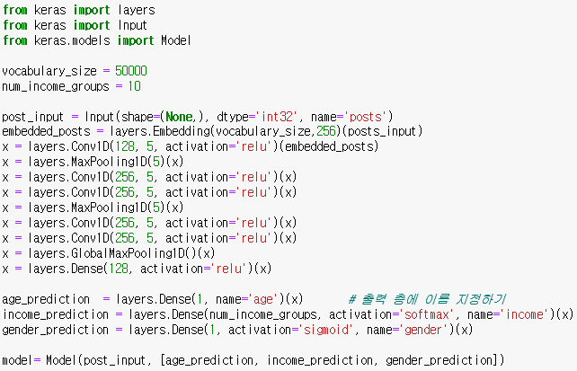
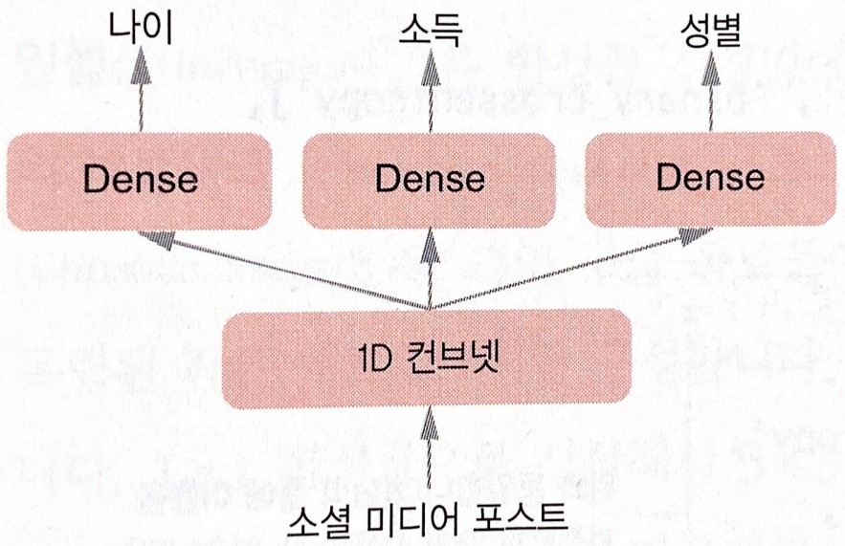
< 7장 딥러닝을 위한 고급 도구 >
7.1.2 다중 출력 모델
소셜 미디어에서 익명 사용자의 포스트를 받아 나이, 성별, 소득을 예측하는 것

Slide 14
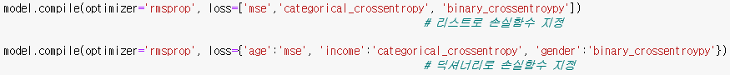
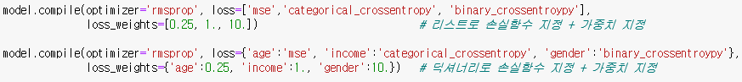
< 7장 딥러닝을 위한 고급 도구 >
7.1.3 다중 출력 모델
다중 출력 모델의 컴파일 옵션: 다중 손실
다중 출력 모델의 컴파일 옵션: 손실 가중치
다중 출력 모델에 데이터 주입하기

Slide 15
< 7장 딥러닝을 위한 고급 도구 >
7.1.4 층으로 구성된 비순환 유향 그래프
케라스의 신경망은 층으로 구성된 어떤 비순환 유향 그래프도 만들 수 있다.
가장 유명한 2개의 그래프로 구현된 신경망 컴포넌트
인셉션 모듈
잔차 연결

Slide 16
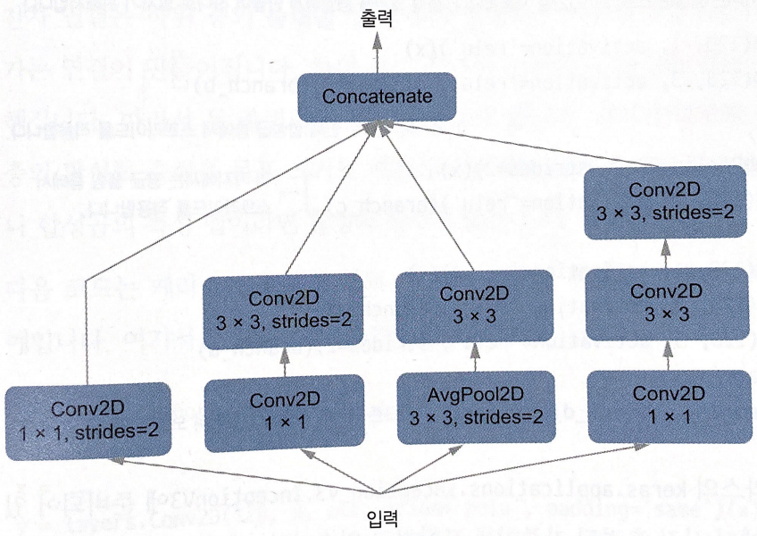
< 7장 딥러닝을 위한 고급 도구 >
7.1.4 층으로 구성된 비순환 유향 그래프
인셉션 모듈
엑셉션 모듈
인셉션 V3보다 실행속도가 빠르고 정확도가 높다.

Slide 17
< 7장 딥러닝을 위한 고급 도구 >
7.1.4 층으로 구성된 비순환 유향 그래프
잔차 연결
대규모 딥러닝 모델에서 흔히 나타나는 두 가지 문제인 그래디언트 소실과 표현 병목을 해결함
일반적으로 10개 층 이상을 가진 모델에 잔차 연결을 추가하면 도움됨
하위 층의 출력을 상위 층의 입력으로 사용함
→하위 층의 출력이 상위 층의 활성화 출력에 연결되는 것이 아니라 더해지는 것

Slide 18
< 7장 딥러닝을 위한 고급 도구 >
7.1.4 층으로 구성된 비순환 유향 그래프
특성 맵의 크기가 같을 때 원본을 그대로 사용하는
잔차 연결을 구현한 예
특성 맵의 크기가 다를 때 선형변환을 사용하여
잔차 연결을 구현한 예
From keras import layers
x= …
y = layers.Conv2D(128, 3, activation=‘relu’, padding = ‘same’)(x)
y = layers.Conv2D(128, 3, activation=‘relu’, padding = ‘same’)(y)
y = layers.Conv2D(128, 3, activation=‘relu’, padding = ‘same’)(y)
y = layers.add([y, x])
From keras import layers
x = …
y = layers.Conv2D(128, 3, activation=‘relu’, padding = ‘same’)(x)
y = layers.Conv2D(128, 3, activation=‘relu’, padding = ‘same’)(y)
y = layers.MaxPooling2D(2, strides=2)(y)
residual = layers.Conv2D(128, 1, strides=2, padding = ‘same’)(x)
y = layers.add([y, residual])
X에 어떤 변환을 적용한다
원본 X를 출력 특성에 더한다
Y와 크기를 맞추기 위해 1X1 합성곱으로 x를 다운샘플링한다
다운샘플링된 x를 출력 특성에 더한다

Slide 19
< 7장 딥러닝을 위한 고급 도구 >
7.1.5 층 가중치 공유
함수형 API의 중요한 또 하나의 기능은 층 객체를 여러 번 재사용할 수 있다는 것이다.
층 객체 두번 호출하면 각 호출에 동일한 가중치 재사용
=>공유가지를 가진 모델을 만들 수 있다.

Slide 20
< 7장 딥러닝을 위한 고급 도구 >
7.1.5 층 가중치 공유 (예시)
두 문장의 의미가 비슷한지 측정하는 모델
-2개의 입력(문장)을 받고 0에서 1사이의 점수 출력
-0은 관련 없는 문장, 1은 동일 혹은 재구성한 문장
이 예시에서는 두 입력 시퀀스가 바뀔 수 있다. 의미가 비슷한 것은 대칭적 관계이기 때문
A에서 B의 유사도 = B에서 A의 유사도
2개의 독립된 모델을 학습하는 것보다 하나의 LSTM층으로 양쪽을 모두 처리하는 것이 좋음
샴 LSTM 모델 또는 공유 LSTM
-이 LSTM 층의 가중치가 두 입력에 대해 함께 학습

Slide 21
< 7장 딥러닝을 위한 고급 도구 >
7.1.5 층과 모델
함수형 API에서는 모델을 층처럼 사용할 수 있다.
=>입력 텐서로 모델을 호출해서 출력 텐서를 얻을 수 있다.
모델 객체를 호출할 때 모듈의 가중치가 재사용된다.
(층 객체를 호출할때랑 같음)

Slide 22
< 7장 딥러닝을 위한 고급 도구 >
7.1.5 층과 모델 (예시)
듀얼 카메라에서 입력을 받는 비전 모델
왼쪽 카메라와 오른쪽 카메라에서 시각적 특징을 추출하여 합치기 위해
2개의 독립적 모델을 사용할 필요가 없다.
→가중치가 같고 동일한 표현을 공유하는 층을 사용하기 때문

Slide 23
< 7장 딥러닝을 위한 고급 도구 >
7.2 케라스 콜백과 텐서보드를 사용한 딥러닝 모델 검사와 모니터링
model.fit() 이나 model.git_generator() 로 수십 번의 에포크를 실행하는 것.
- 종이 비행기 날리는 것과 조금 비슷,
- 일단 손을 떠나면 경로와 착륙 지점을 제어할 방법 X
나쁜 결과를 피하려면? ( 종이 비행기를 낭비하지 않으려면 )
- 종비 비행기 대신 다른 것을 사용....!
- 드론처럼 주변 환경을 감지한 데이터를 조작부에 전달하여
현재 상태를 바탕으로 자동으로 운전
이 절에서는 위 함수의 호출을 스스로 판단하고 동적으로 결정하는 방법을 살펴볼 것입니다.
※ 에포크(epochs) : 전체 훈련 데이터에 수행되는 각 반복

Slide 24
< 7장 딥러닝을 위한 고급 도구 >
7.2 케라스 콜백과 텐서보드를 사용한 딥러닝 모델 검사와 모니터링
model.fit() 이나 model.git_generator() 로 수십 번의 에포크를 실행하는 것.
- 종이 비행기 날리는 것과 조금 비슷,
- 일단 손을 떠나면 경로와 착륙 지점을 제어할 방법 X
나쁜 결과를 피하려면? ( 종이 비행기를 낭비하지 않으려면 )
- 종비 비행기 대신 다른 것을 사용....!
- 드론처럼 주변 환경을 감지한 데이터를 조작부에 전달하여
현재 상태를 바탕으로 자동으로 운전
이 절에서는 위 함수의 호출을 스스로 판단하고 동적으로 결정하는 방법을 살펴볼 것입니다.
※ 에포크(epochs) : 전체 훈련 데이터에 수행되는 각 반복

Slide 25
< 7장 딥러닝을 위한 고급 도구 >
7.2.1 콜백을 사용하여 모델의 훈련 과정 제어하기
지금까지 예제는?
적절한 훈련 에포크를 알아내기 위해 첫 번째 실행에서
과대적합이 시작될 때까지 충분한 에포크로 훈련
그런 다음 최적의 에포크 횟수로 처음부터 새로운 훈련을 시작
=> 낭비가 많다!!
더 좋은 처리 방법은?
=> 검증 손실이 더 이상 향상되지 않을 때 훈련을 멈추는 것!
- 케라스 콜백을 사용하여 구현 가능
- 콜백(callbacks) : 모델의 fit() 메서드가 호출될 때 전달되는 객체(특정 메서드를 구현한 클래스 객체)
- 훈련하는 동안 모델은 여러 지점에서 콜백을 호출
- 콜백은 모델의 상태, 성능에 대한 모든 정보에 접근하고
훈련 중지, 모델 저장, 가중치 적재 또는 모델 상태 변경 등을 처리할 수 있음

Slide 26
< 7장 딥러닝을 위한 고급 도구 >
7.2.1 콜백을 사용하여 모델의 훈련 과정 제어하기
< 콜백을 사용하는 몇 가지 사례 >
모델 체크포인트 저장 : 훈련하는 동안 어떤 지점에서 모델의 현재 가중치를 저장
조기 종료(early stopping) : 검증 손실이 더 이상 향상되지 않을 때 훈련을 중지
( 훈련하는 동안 얻은 가장 좋은 모델을 저장 )
훈련하는 동안 하이퍼파라미터 값을 동적으로 조정 : 옵티마이저의 학습률 같은 경우
훈련과 검증 지표를 로그에 기록하거나 모델이 학습한 표현이 업데이트될 때마다 시각화함
: 케라스의 진행 표시줄(progress bar)이 하나의 콜백!
※ keras.callbacks 모듈은 많은 내장 콜백을 포함하고 있음
keras.callbacks.ModelCheckpoint
keras.callbacks.EarlyStopping
keras.callbacks.LearningRateSchedular
keras.callbacks.ReduceLROnPlateau
keras.callbacks.CSVLogger

Slide 27
< 7장 딥러닝을 위한 고급 도구 >
7.2.1 콜백을 사용하여 모델의 훈련 과정 제어하기
ModelCheckpoint 와 EarlyStopping 콜백
EarlyStopping 콜백 : 정해진 에포크동안 모니터링 지표가 향상되지 않을 때 훈련을 중지
ex) 과대 적합이 시작되자마자 훈련을 중지
따라서, 에포크 횟수를 줄여 다시 모델을 훈련할 필요 X
일반적으로 이 콜백은 훈련하는 동안 모델을 계속 저장해주는
ModelCheckpoint 와 함께 사용함
ModelCheckpoint : 훈련하는 동안 모델을 계속 저장함
지금까지 가장 좋은 모델만 저장
에포크 마지막에 다다랐을 때 최고 성능을 달성한 모델

Slide 28
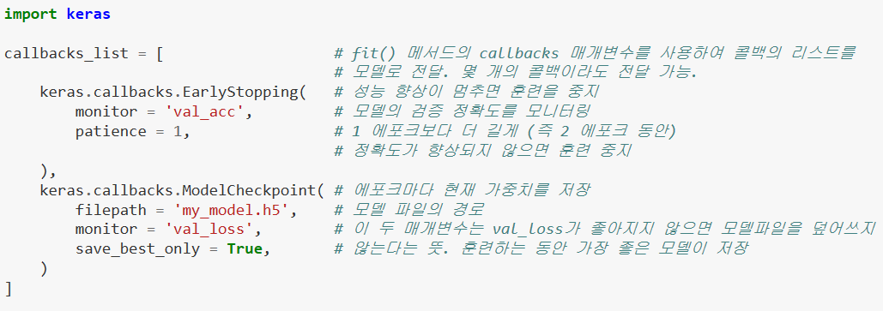
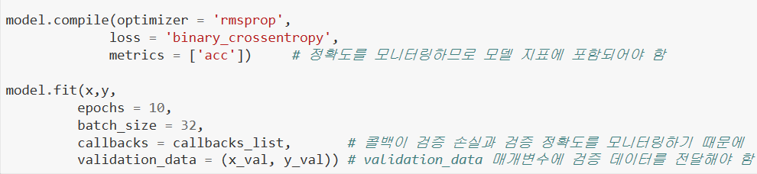
< 7장 딥러닝을 위한 고급 도구 >
7.2.1 콜백을 사용하여 모델의 훈련 과정 제어하기
-> monitor 매개변수의 기본값은 ‘val_acc’
-> 검증 정확도를 측정하려면 compile() 메서드의 metrics 매개변수에 ‘acc’를 포함하고
fit() 메서드의 validation_data 매개변수에 검증 데이터를 전달해야 함

Slide 29
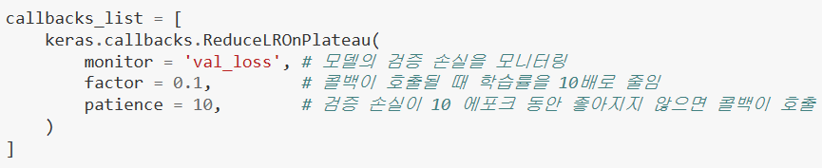
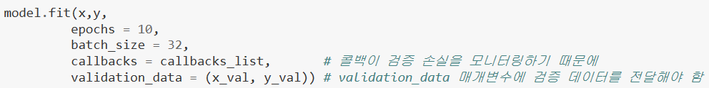
< 7장 딥러닝을 위한 고급 도구 >
7.2.1 콜백을 사용하여 모델의 훈련 과정 제어하기
ReduceLROnPlateau 콜백
ReduceLROnPlateau 콜백 : 검증 손실이 향상되지 않을 때 학습률을 작게 할 수 있음
손실 곡선이 평탄할 때 학습률을 작게 하거나 크게 하면 훈련 도중
지역 최솟값에서 효과적으로 빠져나올 수 있음.

Slide 30
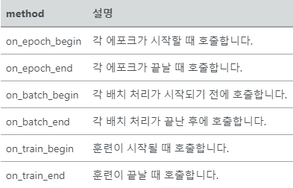
< 7장 딥러닝을 위한 고급 도구 >
7.2.1 콜백을 사용하여 모델의 훈련 과정 제어하기
자신만의 콜백 만들기
내장 콜백에서 제공하지 않는 경우 필요에 따라서 콜백을 만들 수 있음
(내장 콜백에서 제공하지 않는 특수한 행동이 훈련 도중 필요하면 자신만의 콜백을 만들 수 있음)
콜백은 keras.callbacks.Callback 클래스를 상속받아 구현
훈련하는 동안 호출될 여러 지점을 나타내기 위해 약속된 다음 메서드를 구현
이 메서드들은 모두 logs 매개변수와 함께 호출
logs 매개변수 : 이전 배치, 에포크에 대한 훈련,
검증 측정값이 담겨 있는 딕셔너리가 전달
콜백은 다음 속성을 참조할 수 있음
- self.model : 콜백을 호출하는 모델 객체
- self.validation_data : fit() 메서드에 전달된 검증 데이터

Slide 31
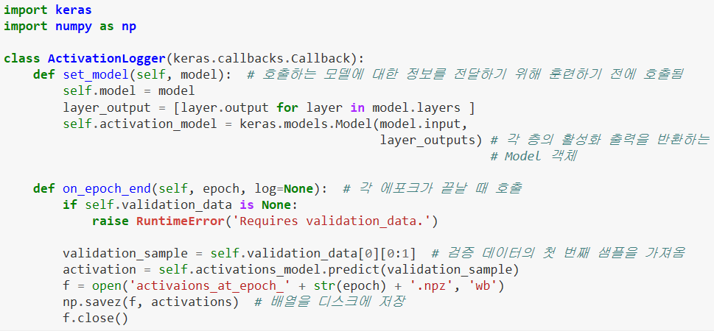
< 7장 딥러닝을 위한 고급 도구 >
7.2.1 콜백을 사용하여 모델의 훈련 과정 제어하기
매 에포크의 끝에서 검증 세트의 첫 번째 샘플로 모델에 있는 모든 층의 활성화 출력을 계산하여
(Numpy 배열로) 디스크에 저장하는 자작 콜백의 예

Slide 32
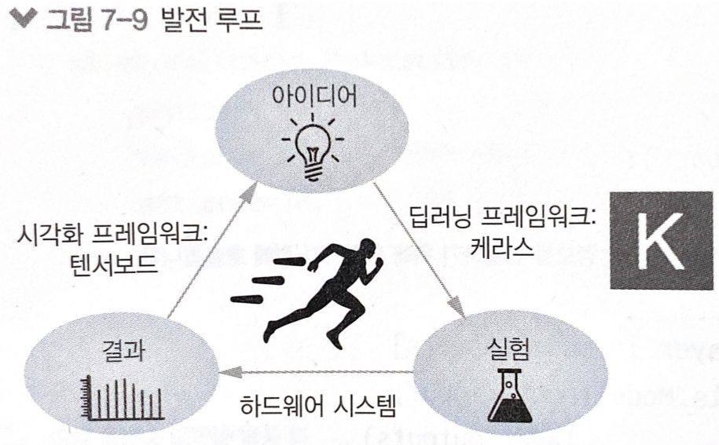
< 7장 딥러닝을 위한 고급 도구 >
7.2.2 텐서보드 소개 : 텐서플로의 시각화 프레임워크
텐서보드란?
: 텐서플로와 함께 제공되는 브라우저 기반 시각화 도구
-=> 실험 결과를 처리하는 효율적인 도구
텐서플로 백엔드로 케라스를 설정한 경우에만 케라스 모델에서 사용 가능
케라스는 가능한 최단 시간에 아이디어를 실험으로
구현하도록 도와줌
고속의 GPU가 빠르게 실험의 결과를 얻도록 도와줌
텐서보드가 실험 결과를 처리하도록 도와줌
발전은 반복되는 루프를 통해 일어남
=> 루프를 많이 실행할수록
아이디어는 더 정제되고 강력해짐!

Slide 33
< 7장 딥러닝을 위한 고급 도구 >
7.2.2 텐서보드 소개 : 텐서플로의 시각화 프레임워크
텐서보드의 핵심 목적
훈련 모델의 내부에서 일어나는 모든 것을 시각적으로 모니터링 할 수 있도록 도와줌
모델의 최종 손실 외에 더 많은 정보를 모니터링하면 모델 작동에 명확한 그림을 그릴 수 있음
모델을 더 빠르게 개선할 수 있음
텐서보드의 여러 가지 기능
훈련하는 동안 측정 지표를 시각적으로 모니터링
모델 구조를 시각화
활성화 출력과 그래디언트의 히스토그램을 그림
3D로 임베딩을 표현

Slide 34
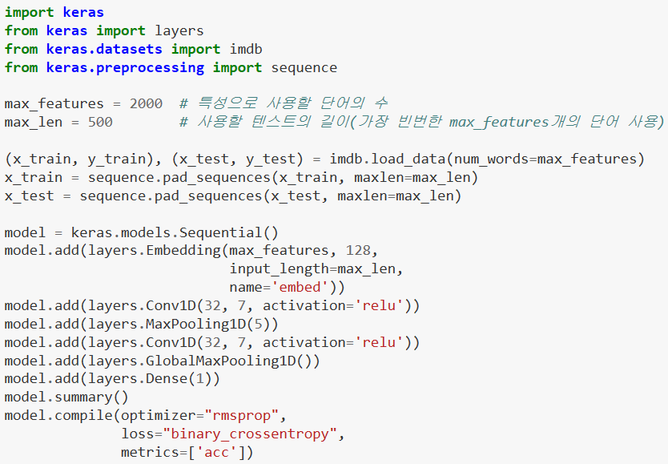
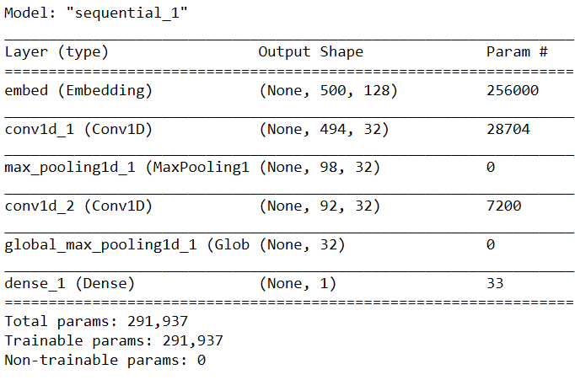
< 7장 딥러닝을 위한 고급 도구 >
7.2.2 텐서보드 소개 : 텐서플로의 시각화 프레임워크
예 ) IMDB 감성 분석 문제를 위해 1D 컨브넷을 훈련
빈도가 높은 2,000개 단어만 사용 -> 단어 임베딩을 시각화하기가 쉬움
코드 7-7. 텐서 보드를 이요한 텍스트 분류 모델

Slide 35
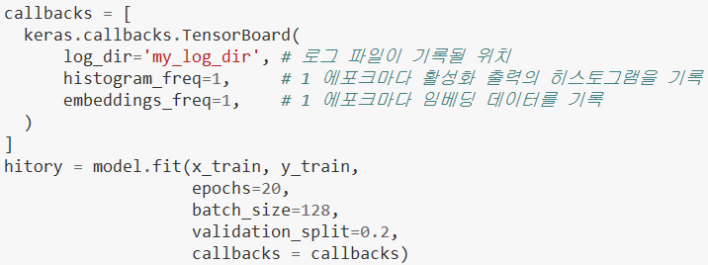
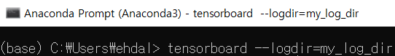
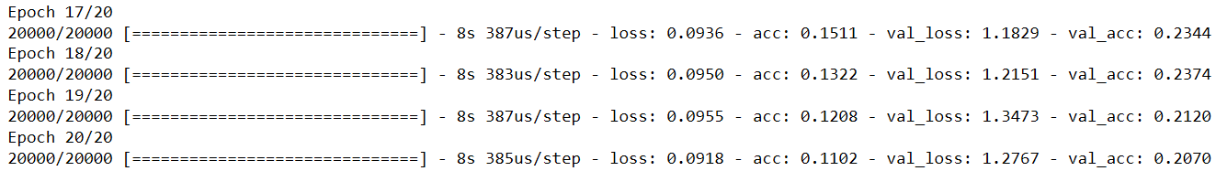
< 7장 딥러닝을 위한 고급 도구 >
7.2.2 텐서보드 소개 : 텐서플로의 시각화 프레임워크
코드 7-8 텐서보드 로그 파일을 위한 디렉터리 생성
코드 7-9 텐서보드 콜백과 함께 모델 훈련하기
Prompt 창 실행!

Slide 36
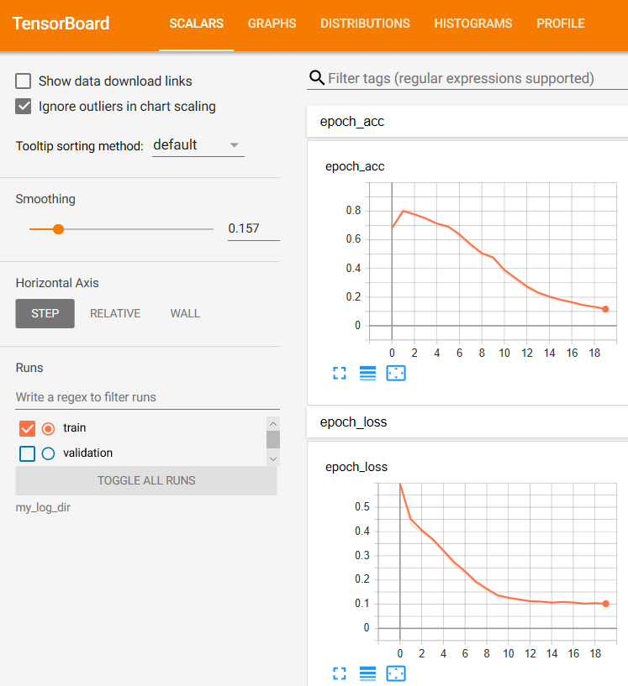
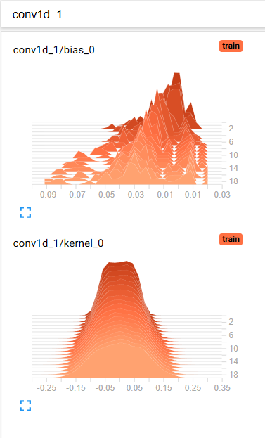
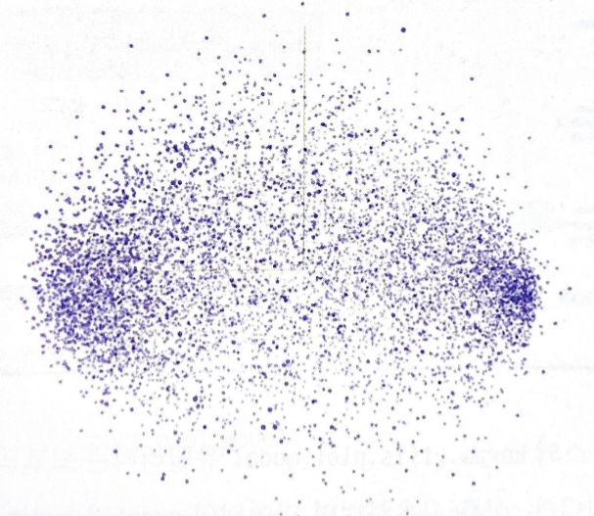
< 7장 딥러닝을 위한 고급 도구 >
7.2.2 텐서보드 소개 : 텐서플로의 시각화 프레임워크

Slide 37
< 7장 딥러닝을 위한 고급 도구 >
7.2.3 정리
정리
케라스 콜백은 훈련하는 동안 모델을 모니터링 하고 모델 상태를 바탕으로
자동으로 작업을 수행하는 손쉬운 방법
텐서플로를 사용하면 텐서보드를 이용하여 모델 상황을 브라우저에서 시각화할 수 있음.
케라스 모델에서는 TensorBoard 콜백을 통해 사용

Slide 38
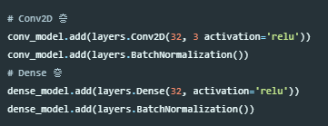
< 7장 딥러닝을 위한 고급 도구 >
7.3 모델의 성능을 최대로 끌어올리기
7.3.1 고급 구조 패턴
-배치 정규화
정규화란 : 머신러닝 모델에 주입되는 샘플들을 균일하게 만드는 광범위한 방법.
이전 예제들 방법
배치 정규화 활용

Slide 39
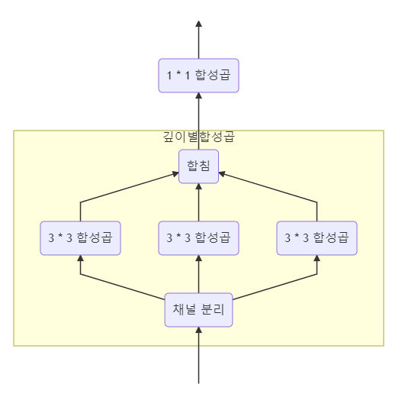
< 7장 딥러닝을 위한 고급 도구 >
7.3 모델의 성능을 최대로 끌어올리기
7.3.1 고급 구조 패턴
-깊이별 분리 합성곱
채널별로 독립된 합성곱 각 채널들의 다양성과
파라미터의 무분별한 증가
및 연산의 수의 과다를
보안해준다.

Slide 40
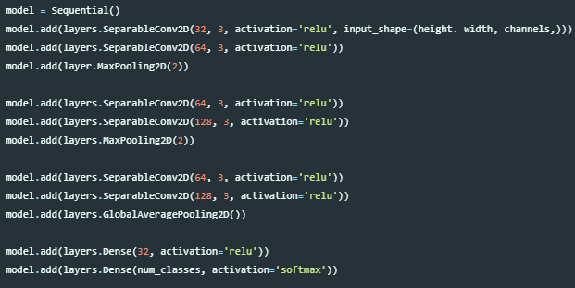
< 7장 딥러닝을 위한 고급 도구 >
7.3 모델의 성능을 최대로 끌어올리기
7.3.1 고급 구조 패턴
-깊이별 분리 합성곱 예시
각 채널들을 합치는 부분.

Slide 41
< 7장 딥러닝을 위한 고급 도구 >
7.3 모델의 성능을 최대로 끌어올리기
7.3.2 하이퍼파라미터 최적화
하이퍼파라미터란 : 층의 개수, 층마다의 유닛 개수, 어떤 활성화 함수 사용여부 등의 구조와 관련된
파라미터
전형적인 하이퍼파라미터 최적화 과정
1. 일련의 하이퍼파라미터를 자동으로 선택합니다.
2. 선택된 하이퍼파라미터로 모델을 만듭니다.
3. 훈련 데이터에 학습하고 검증 데이터에서 최종 성능을 측정합니다.
4. 다음으로 시도할 하이퍼파라미터를 자동으로 선택합니다.
5. 이 과정을 반복합니다.
6. 마지막으로 테스트 데이터에서 성능을 측정합니다.
하이퍼파라미터 최적화 분야는 사용할 수 있는 도구가 매우 적고 그렇기에 랜덤 탐색 혹은
파이썬 라이브러리 Hyperopt를 사용하는 방법이 최선이다.
7.3.3 모델 앙상블
모델 앙상블은 각기 다른 분류기들의 다양성과 예측들을 합쳐 더 좋은 예측을 만들어 내는 기법이다.

Slide 42
8. 생성 모델을 위한 딥러닝

Slide 43
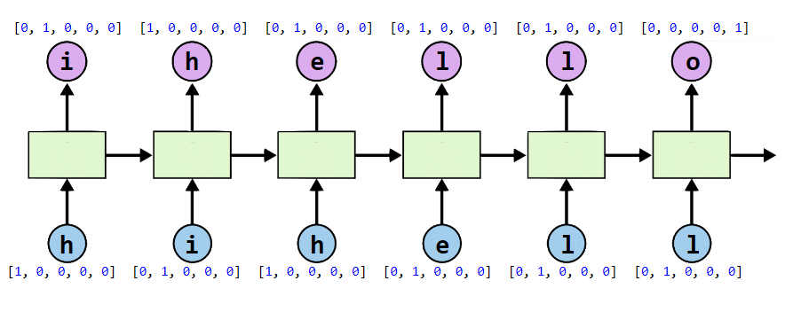
< 8장 생성 모델을 위한 딥러닝 >
8.1 LSTM으로 텍스트 생성하기
8.1.2 시퀀스 데이터를 어떻게 생성할까?
앞서 6장에서 살펴본 rnn lstm gru 같은 구조에서 시퀀스
데이터를 생성하는 일반적인 방법은 이전 토큰을 입력으 로 시퀀스의 다음 1개 또는 몇 개의 토큰을 예측하는 것이 다. hihell가 주어지면 다음글자 o 를 예측하도록 네트워크 를 훈련시키는 구조로 이를
언어 모델이라 부릅니다.

Slide 44
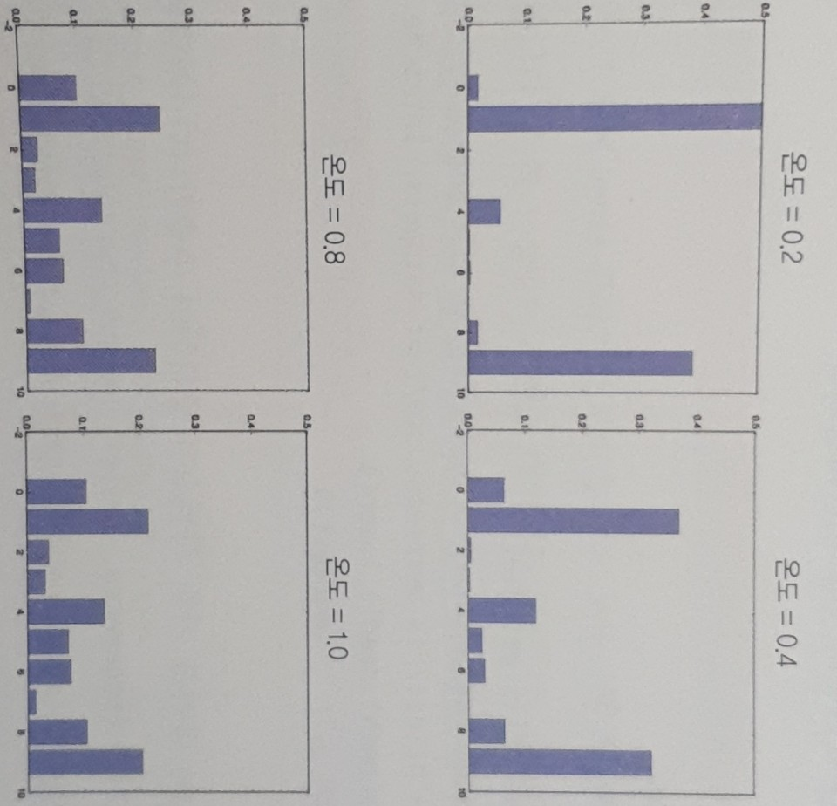
< 8장 생성 모델을 위한 딥러닝 >
8.1 LSTM으로 텍스트 생성하기
8.1.3 샘플링 전략의 중요성
탐욕적 샘플링
예측가능한 ,반복적인 문자열 구성
확률적 샘플링
무작위적 문자열 구성
두 샘플링의 적절한 조합이 중요!
적절한 조합을 위해 사용하는 소프트맥스 온도 파라미터
그리고 그 온도에 따라 변하는 엔트로피 ?

Slide 45
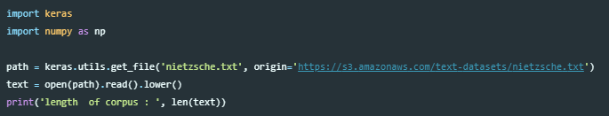
< 8장 생성 모델을 위한 딥러닝 >
8.1 LSTM으로 텍스트 생성하기
8.1.4 글자 수준의 lSTM 텍스트 생성 모델 구현
말뭉치를 내려받아 소문자 ( lower함수 )
로 바꾸어주는 부분.

Slide 46
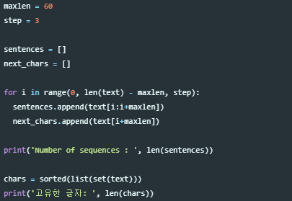
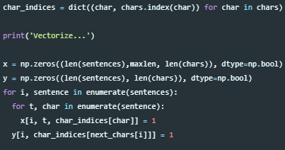
< 8장 생성 모델을 위한 딥러닝 >
8.1 LSTM으로 텍스트 생성하기
8.1.4 글자 수준의 lSTM 텍스트 생성 모델 구현

Slide 47
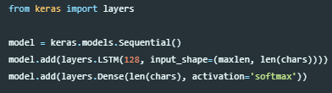
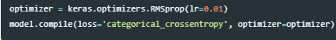
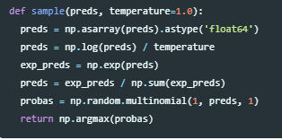
< 8장 생성 모델을 위한 딥러닝 >
8.1 LSTM으로 텍스트 생성하기
8.1.4 글자 수준의 lSTM 텍스트 생성 모델 구현
-샘플링 함수 정의
-다음 글자 예측기 단일 LSTM

Slide 48
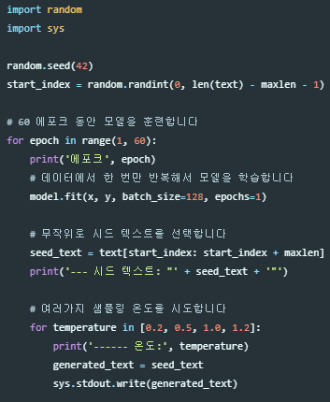
< 8장 생성 모델을 위한 딥러닝 >
8.1 LSTM으로 텍스트 생성하기
8.1.4 글자 수준의 lSTM 텍스트 생성 모델 구현
텍스트 생성 루프

Slide 49
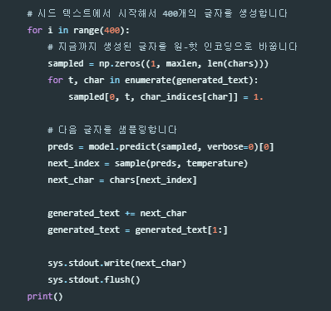
< 8장 생성 모델을 위한 딥러닝 >
8.1 LSTM으로 텍스트 생성하기
8.1.4 글자 수준의 lSTM 텍스트 생성 모델 구현
- 결과 교재 362p 참조

Slide 50
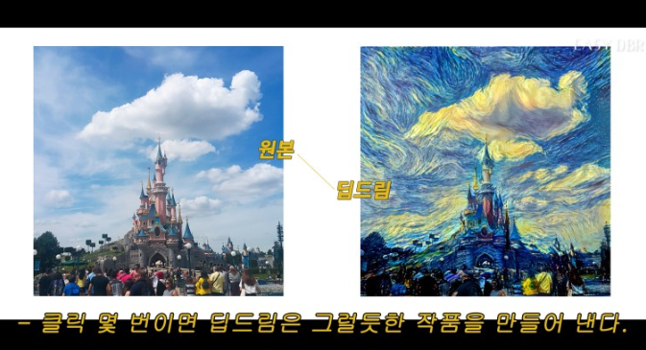
< 8장 생성 모델을 위한 딥러닝 >
8.2 딥드림
딥드림이란?
합성곱 신경망이 학습한 표현을 사용하여 예술적으로 조작하는 기법

Slide 51
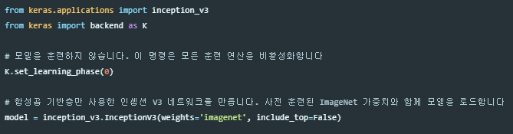
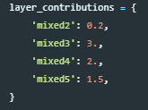
< 8장 생성 모델을 위한 딥러닝 >
8.2 딥드림
8.2.1 딥드림 구현
-훈련된 인셉션v3 모델 로드
- 딥드림 설정

Slide 52
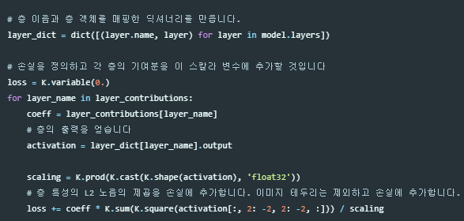
< 8장 생성 모델을 위한 딥러닝 >
8.2 딥드림
8.2.1 딥드림 구현 - 최대화할 손실 정의 부분

Slide 53
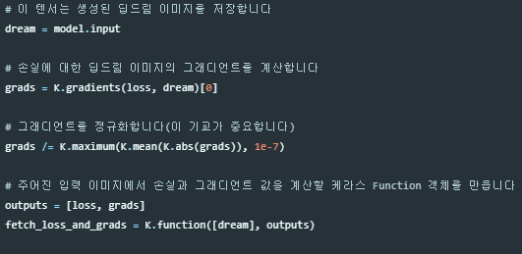
< 8장 생성 모델을 위한 딥러닝 >
8.2 딥드림
8.2.1 딥드림 구현 - 경사상승법 과정#1

Slide 54
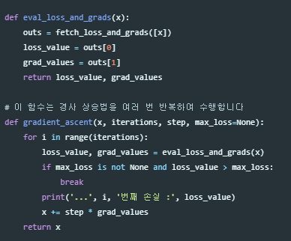
< 8장 생성 모델을 위한 딥러닝 >
8.2 딥드림
8.2.1 딥드림 구현 - 경사상승법 과정#2

Slide 55
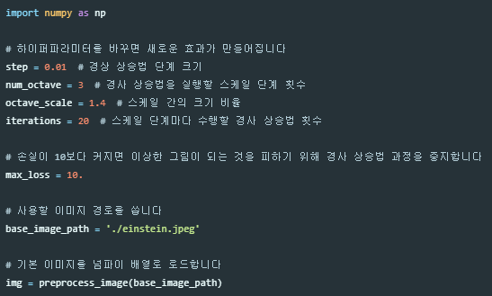
< 8장 생성 모델을 위한 딥러닝 >
8.2 딥드림
8.2.1 딥드림 구현 - 경사상승법 연속적인 스케일에 걸쳐 실행#1

Slide 56

< 8장 생성 모델을 위한 딥러닝 >
8.2 딥드림
8.2.1 딥드림 구현
- 경사상승법 연속적인
스케일에 걸쳐 실행#2

Slide 57

< 8장 생성 모델을 위한 딥러닝 >
8.2 딥드림
8.2.1 딥드림 구현
- 경사상승법 연속적인
스케일에 걸쳐 실행#3

Slide 58

< 8장 생성 모델을 위한 딥러닝 >
8.2 딥드림
8.2.1 딥드림 구현
- 유틸리티 함수#1
사용한 이미지 복원 부분

Slide 59

< 8장 생성 모델을 위한 딥러닝 >
8.2 딥드림
8.2.1 딥드림 구현
- 유틸리티 함수#2

Slide 60

< 8장 생성 모델을 위한 딥러닝 >
8.3 뉴럴 스타일 트랜스퍼
딥드림 이외에 딥러닝을 사용하여 이미지를 변경하는 또 다른 주요 분야
뉴럴 스타일 트랜스퍼 알고리즘은 처음 소개된 이후에 많이 개선, 여러 변종들 생김
스마트폰의 사진 앱에도 사용, 인공지능의 예시로 많이 사용
뉴럴 스타일 트랜스퍼
: 타깃 이미지의 콘텐츠를 보존하면서 참조 이미지의 스타일을 타깃 이미지에 적용
스타일
: 질감, 색깔, 이미지에 있는 다양한 크기의
시각 요소
콘텐츠
: 이미지에 있는 고수준의 대형 구조

Slide 61
< 8장 생성 모델을 위한 딥러닝 >
8.3 뉴럴 스타일 트랜스퍼
스타일 트랜스퍼 구현 이면에 있는 핵심 개념
-> 모든 딥러닝 알고리즘의 핵심과 동일 !
목표를 표현한 손실 함수를 정의하고 이 손실을 최소화
여기서 원하는 것은?
-> 참조 이미지의 스타일을 적용하면서 원본 이미지의 콘텐츠를 보존하는 것 !
최소화할 손실 함수는?
loss = distance(style(reference_image) - style(generated_image)) +
distance(content(original_image) - content(generated_image))
distance = L2 노름 같은 노름 함수
content 함수 = 이미지의 콘텐츠 표현을 계산
style 함수 = 이미지의 스타일 표현을 계산

Slide 62
< 8장 생성 모델을 위한 딥러닝 >
8.3.1 콘텐츠 손실
네트워크에 있는
하위 층의 활성화 : 이미지에 관한 국부적인 정보를 담고 있음
상위 층의 활성화 : 이미지에 대한 전역적이고 추상적인 정보를 담고 있음
다른 방식으로 생각하면?
: 컨브넷 층의 활성화는 이미지를 다른 크기의 콘텐츠로 분해한다고 볼 수 있음 !
타깃 이미지와 생성된 이미지를 사전 훈련된 컨브넷에 주입하여 상위 층의 활성화를 계산
이 두 값 사이의 L2 노름이 콘텐츠 손실로 사용하기 좋음 !
상위 층에서 보았을 때 생성된 이미지와 원본 타깃 이미지를 비슷하게 만듬
컨브넷의 상위 층에서 보는 것이 입력 이미지의 콘텐츠라고 가정
-> 이미지의 콘텐츠를 보존하는 방법으로 사용할 수 있음 !

Slide 63
< 8장 생성 모델을 위한 딥러닝 >
8.3.2 스타일 손실
콘텐츠 손실은 하나의 상위 층만 사용....
But, 스타일 손실은 컨브넷의 여러 층을 사용 !
하나의 스타일이 아니라 참조 이미지에서 컨브넷이 추출한 모든 크기의 스타일을 잡아야 함
층의 활성화 출력의 그람행렬(Gram matrix)을 스타일 손실로 사용
그람행렬(Gram matrix) : 일련의 벡터가 주어졌을 때 이들을 내적한 행렬
사전 훈련된 컨브넷을 사용하여 다음 손실들을 정의
콘텐츠를 보존하기 위해 타깃 콘텐츠 이미지와 생성된 이미지 사이에서 상위 층의 활성화를 비슷하게 유지
스타일을 보존하기 위해 저수준 층과 고수준 층에서 활성화 안에 상관관계를 비슷하게 유지

Slide 64
< 8장 생성 모델을 위한 딥러닝 >
8.3.3 케라스에서 뉴럴 스타일 트랜스퍼 구현하기
- 뉴럴 스타일 트랜스퍼는 사전 훈련된 컨브넷 중 어떤 것을 사용해도 구현할 수 있음
일반적인 과정
1. 스타일 참조 이미지, 타깃 이미지, 생성된 이미지를 위해
VGG19의 층 활성화를 동시에 계산하는 네트워크를 설정
2. 세 이미지에서 계산한 층 활성화를 사용하여 앞서 설명한 손실 함수를 정의
이 손실을 최소화하여 스타일 트랜스퍼를 구현
3. 손실 함수를 최소화할 경사 하강법 과정을 설정

Slide 65


< 8장 생성 모델을 위한 딥러닝 >
8.3.3 케라스에서 뉴럴 스타일 트랜스퍼 구현하기
코드 8-14 변수 초깃값 정의하기
코드 8-15 유틸리티 함수

Slide 66


< 8장 생성 모델을 위한 딥러닝 >
8.3.3 케라스에서 뉴럴 스타일 트랜스퍼 구현하기
코드 8-16 사전 훈련된 VGG19 네트워크를 로딩하고 3개 이미지에 적용
코드 8-17 콘텐츠 손실

Slide 67


< 8장 생성 모델을 위한 딥러닝 >
8.3.3 케라스에서 뉴럴 스타일 트랜스퍼 구현하기
코드 8-18 스타일 손실
코드 8-19 총 변위 손실

Slide 68

< 8장 생성 모델을 위한 딥러닝 >
8.3.3 케라스에서 뉴럴 스타일 트랜스퍼 구현하기
코드 8-20 최소화할 최종 손실 정의하기
-> 콘텐츠 손실은 block5_conv2 층 하나만 사용해서 계산 !
-> 스타일 손실을 계산하기 위해서는 하위 층과 상위 층에 걸쳐 여러 층을 사용 !
-> 총 변위 손실을 추가 !

Slide 69

< 8장 생성 모델을 위한 딥러닝 >
8.3.3 케라스에서 뉴럴 스타일 트랜스퍼 구현하기
코드 8-21 경사 하강법 단계 설정하기

Slide 70


< 8장 생성 모델을 위한 딥러닝 >
8.3.3 케라스에서 뉴럴 스타일 트랜스퍼 구현하기
코드 8-22 스타일 트랜스퍼 반복 루프

Slide 71



< 8장 생성 모델을 위한 딥러닝 >
8.3.3 케라스에서 뉴럴 스타일 트랜스퍼 구현하기
< 타깃 콘텐츠 >
< 참조 스타일 >
< 이미지 조합 >

Slide 72
< 8장 생성 모델을 위한 딥러닝 >
8.3.3 케라스에서 뉴럴 스타일 트랜스퍼 구현하기
이 기법은 이미지의 텍스처를 바꾸거나 텍스처를 전이한 것임을 기억해야 함
스타일 이미지의 텍스처가 두드러지고 비슷한 패턴이 많을 때 잘 작동
콘텐츠 타깃을 알아보기 위해 수준 높은 이해가 필요하지 않을 때 잘 작동
일반적으로 인물 사진의 스타일을 다른 인물 사진으로 옮기는 것처럼 아주 추상적인 기교는 만들지 못함

Slide 73
< 8장 생성 모델을 위한 딥러닝 >
8.3.4 정리
정리
스타일 트랜스퍼는 참조 이미지의 스타일을 적용하면서
타깃 이미지의 콘텐츠를 보존하여 새로운 이미지를 만드는 방법
콘텐츠는 컨브넷 상위 층의 활성화에서 얻을 수 있음
스타일은 여러 컨브넷 층의 활성화 안에 내재된 상관관계에서 얻을 수 있음
딥러닝에서는 사전 훈련된 컨브넷으로 손실을 정의하고 이 손실을 최적화하는 과정으로
스타일 트랜스퍼를 구성할 수 있음
이런 기본 아이디어에서 출발하여 다양한 변종과 개선이 가능

Slide 74
< 8장 생성 모델을 위한 딥러닝 >
8.4 변이형 오토인코더를 사용한 이미지 생성
변이형 오토인코더 (Variational AutoEncoders, VAE)
적대적 생성 네트워크 (Generative Adversarial Networks, GAN)

Slide 75

< 8장 생성 모델을 위한 딥러닝 >
8.4.1 이미지의 잠재 공간에서 샘플링하기
이미지 생성의 핵심 아이디어
-> 각 포인트가 실제와 같은 이미지로 매핑될 수 있는 저차원 잠재 공간의 표현을 만드는 것 !
잠재 공간의 한 포인트를 입력으로 받아 이미지를 출력하는 모듈
(GAN에서는) 생성자(generator)
(VAE에서는) 디코더(decoder)

Slide 76
< 8장 생성 모델을 위한 딥러닝 >
8.4.1 이미지의 잠재 공간에서 샘플링하기
변이형 오토인코더(Variational AutoEncoders, VAE)
-> 구조적인 잠재 공간을 학습하는 데 뛰어남
이 공간에서 특정 방향은 데이터에서 의미 있는 변화의 방향을 인코딩
적대적 생성 네트워크(Generative Adversarial Networks, GAN)
-> 매우 실제 같은 이미지를 생성
여기에서 만든 잠재 공간은 구조적이거나 연속성이 없을 수 있음

Slide 77

< 8장 생성 모델을 위한 딥러닝 >
8.4.2 이미지 변형을 위한 개념 벡터
잠재 공간이나 임베딩 공간이 주어지면 이 공간의 어떤 방향은
원본 데이터의 변화를 인코딩한 축일 수 있음
Ex) 얼굴 이미지에 대한 잠재 공간에 웃음 벡터가 존재
잠재 공간의 z 포인트
= 어떤 얼굴의 임베딩 된 표현
잠재 공간의 z + s 포인트
= 같은 얼굴이 웃고 있는 표현을 임베딩
기본적으로 이미지 공간에서 독립적으로 변화가
일어나는 모든 차원이 개념 벡터

Slide 78

< 8장 생성 모델을 위한 딥러닝 >
8.4.3 변이형 오토인코더
변이형 오토 인코더(VAE)는 생성 모델의 한 종류로 개념 벡터를 사용하여 이미지를 변형하는데 아주 적절
오토인토더(AutoEncoders) : 입력을 저차원 잠재 공간으로 인코딩 한 후 디코딩 하여 복원하는 네트워크
변이형 오토인코더(VAE)
-> 딥러닝과 베이즈추론의 아이디어를 혼합한 오토인코더의 최신 버전 !
< 고전적인 오토인코더 >

Slide 79

< 8장 생성 모델을 위한 딥러닝 >
8.4.3 변이형 오토인코더

Slide 80
< 8장 생성 모델을 위한 딥러닝 >
8.4.3 변이형 오토인코더
VAE는 다음과 같이 작동
1. 인코더 모듈이 입력 샘플 input_img를 잠재 공간의 두 파라미터 z_mean과 z_log_var로 변환
2. 입력 이미지가 생성되었다고 가정한 잠재 공간의 정규 분포에서 포인트 z를
z = z_mean + exp(0.5 * z_log_var) * epsilon 처럼 무작위로 샘플링.
epsilon은 작은 값을 가진 랜덤 텐서.
3. 디코더 모듈은 잠재 공간의 이 포인트를 원본 입력 이미지로 매핑하여 복원
※ z_log_var : 분산에 로그 함수를 적용한 것. 즉 z_log_var = log(z_var)
따라서 분산은 exp(z_log_var), 표준 편차는 exp(0.5 * z_log_var)

Slide 81

< 8장 생성 모델을 위한 딥러닝 >
8.4.3 변이형 오토인코더
VAE 의 파라미터는 2개의 손실 함수로 훈련!
재구성 손실(reconstruction loss) : 디코딩된 샘플이 원본 입력과 동일하도록 만듬
규제 손실(regularization loss) : 잠재 공간을 잘 형성하고 훈련 데이터에 과대적합을 줄임

Slide 82



< 8장 생성 모델을 위한 딥러닝 >
8.4.3 변이형 오토인코더
코드 8-23 VAE 인코더 네트워크
코드 8-24 잠재 공간 샘플링 함수
-> 잠재 공간의 차원 : 2D 평면
코드 8-25 잠재 공간 포인트를 이미지로 매핑하는 VAE 디코더 네트워크
-> 입력 이미지는 결국
2개의 파라미터로 인코딩

Slide 83


< 8장 생성 모델을 위한 딥러닝 >
8.4.3 변이형 오토인코더
코드 8-26 VAE 손실을 계산하기 위해 직접 만든 층
코드 8-27 VAE 훈련하기

Slide 84

< 8장 생성 모델을 위한 딥러닝 >
8.4.3 변이형 오토인코더
코드 8-28 2D 잠재 공간에서 포인트 그리드를 샘플링하여 이미지로 디코딩하기

Slide 85

< 8장 생성 모델을 위한 딥러닝 >
8.4.3 변이형 오토인코더

Slide 86
< 8장 생성 모델을 위한 딥러닝 >
8.4.4 정리
정리
딥러닝으로 이미지 데이터셋에 대한 통계 정보를 담은 잠재 공간을 학습하여 이미지를 생성할 수 있음
잠재 공간에서 포인트를 샘플링하고 디코딩하면 이전에 본 적 없는 이미지를 생성
이를 수행하는 주요 방법은 VAE, GAN 이 있음
VAE는 매우 구조적이고 연속적인 잠재 공간의 표현을 만듬
잠재 공간 안에서 일어나는 모든 종류의 이미지 변형 작업에 잘 맞음
GAN은 실제 같은 단일 이미지를 생성할 수 있지만 구조적이고 연속적인 잠재 공간을 만들지 못함

Slide 87
< 8장 생성 모델을 위한 딥러닝 >
8.5 적대적 생성 신경망 소개
적대적 생성 신경망(GAN) 는 VAE와 다른 방법으로 이미지의 잠재 공간을 학습
생성된 이미지가 실제 이미지와 통계적으로 거의 구분이 되지 않도록 강제하여 아주 실제같은 합성 이미지를 생성

Slide 88
< 8장 생성 모델을 위한 딥러닝 >
8.5 적대적 생성 신경망 소개 (예시)
위조품을 진짜 피카소 그림과 섞어 보여줌
가짜 피카소 그림을 만드는 위조범
그림이 진짜인지 평가하는 판매상
어떤 것이 피카소 그림 같은지 피드백
피카소 스타일 모방 능숙
위조품 구분 전문가

Slide 89
< 8장 생성 모델을 위한 딥러닝 >
8.5 적대적 생성 신경망 소개
GAN
위조범 네트워크와 전문가 네트워크
GAN 네트워크 2가지
생성자 네트워크 : 랜덤 벡터를 입력으로 받아 이를 합성된 이미지로 디코딩
판별자 네트워크 : 이미지를 입력으로 받아 훈련 세트에서 온 이미지인지, 생성자 네트워크가 만든 이미지인지 판별
GAE는 최적화 과정이 최솟값을 찾는 것이 아니라 두 힘간의 평형점을 찾는 다이나믹 시스템이다.

Slide 90
< 8장 생성 모델을 위한 딥러닝 >
8.5.1 GAE 구현 방법
케라스에서 가장 기본적인 형태의 GAN의 구현을 진행
GAN 자체가 어려운 기술이기에 책에서는 구체적인 설명 X
구체적인 구현은 심층 합성곱 GAN
생성자와 판별자가 심층 컨브넷이다.
CIFAR10 데이터셋의 이미지로 GAN을 훈련
-32 * 32 크기의 RGB 이미지 5만 개
-10개의 클래스
-“frog” 클래스의 이미지만 사용

Slide 91
< 8장 생성 모델을 위한 딥러닝 >
8.5.1 GAE 구현 방법
1. generator 네트워크는 (latent_dim,) 크기의 벡터를 (32, 32, 3) 크기의 이미지로 매핑한다
2. discriminator 네트워크는 (32, 32, 3) 크기의 이미지가 진짜일 확률을 추정하여 이진 값으로 매핑한다
3. 생성자와 판별자를 연결하는 GAN 네트워크를 만듭니다. gan(x) = discriminator(generator(x)) 이 네트워크는 잠재 공간의 벡터를 판별자의 평가로 매핑한다. 즉 판별자는 생성자가 잠재 공간의 벡터를 디코딩한 것이 얼마나 현실적인지 평가한다
4. “진짜”/”가짜” 레이블과 함께 진짜 이미지와 가짜 이미지 샘플을 사용하여 판별자를 훈련한다. 일반적인 이미지 분류 모델 훈련과 동일
5. 생성자를 훈련하려면 GAN 모델의 손실에 대한 생성자 가중치의 그래디언트를 사용
진짜의 방향으로 가중치를 이동함을 의미

Slide 92
< 8장 생성 모델을 위한 딥러닝 >
8.5.2 훈련 방법
생정자의 마지막 활성화로 sigmoid 대신 tanh를 사용
균등 분포가 아닌 정규 분포를 사용하여 잠재 공간에서 포인트를 샘플링한다.
무작위성을 판별자에 드롭아웃이나 레이블에 랜덤 노이즈를 추가한다.
희소한 그래디언트는 방해의 가능성이 있다. 최대 풀링연산과 ReLU활성화를 사용하지 않음으로써 희소가 완화된다.
체스판 모양이 종종 나타남 → 스트라이드 크기로 나누어질 수 있는 커널 크기를 사용한다.

Slide 93
< 8장 생성 모델을 위한 딥러닝 >
8.5.3 생성자
GAN에서 발생하는 많은 문제 중 하나는 생성자가 노이즈 같은 이미지를 생성하는 데서 멈추는 것
→ 판별자와 생성자 양쪽에 모두 드롭아웃을 사용하는 것이 해결 방법

Slide 94

< 8장 생성 모델을 위한 딥러닝 >
8.5.3 생성자
→ 판별자와 생성자 양쪽에 모두 드롭아웃을 사용하는 것이 해결 방법

Slide 95
< 8장 생성 모델을 위한 딥러닝 >
8.5.3 판별자
후보 이미지(진짜 혹은 가짜)를 입력으로 받고 두 개의 클래스로 분류하는 discriminator 모델
이 클래스는 ‘생성된 이미지’ 또는 ‘훈련 세트에서 온 진짜 이미지’이다.

Slide 96

< 8장 생성 모델을 위한 딥러닝 >
8.5.3 판별자
GAN에서 발생하는 많은 문제 중 하나는 생성자가 노이즈 같은 이미지를 생성하는 데서 멈추는 것
→ 판별자와 생성자 양쪽에 모두 드롭아웃을 사용하는 것이 해결 방법

Slide 97

< 8장 생성 모델을 위한 딥러닝 >
8.5.5 적대적 네트워크
생성자와 판별자를 연결하여 GAE를 설정한다. 이 모델은 잠재 공간의 포인트를 진짜 또는 가짜의 분류결정으로 변환한다.
훈련은 discriminator가 가짜 이미지를 진짜라고 예측하기 위해 generator의 가중치를 업데이트 하는 것
훈련하는 동안 판별자를 동결, 학습되지 않게 하는 것이 중요하다.
판별자의 가중치가 훈련하는 동안 업데이트 되면 항상 진짜를 예측하게 될 것이다.
→원하는 바가 아니다.

Slide 98
< 8장 생성 모델을 위한 딥러닝 >
8.5.6 DCGAN 훈련 방법
이제 훈련 시작. 매 반복마다 다음을 수행한다.
1. 잠재 공간에서 무작위로 포인트를 뽑는다. (랜덤 노이즈)
2. 이 랜덤 노이즈를 사용해 generator에서 이미지를 생성한다.
3. 생성된 이미지와 진짜 이미지를 섞는다
4. 진짜와 가짜가 섞인 이미지와 이에 대응하는 타깃을 사용하여 discriminator를 훈련한다.
타깃 = 진짜 또는 가짜
5. 잠재공간에서 무작위로 새로운 포인트를 뽑는다.
6. 이 랜덤 벡터를 사용하여 gae를 훈련한다. 모든 타깃은 진짜로 설정한다. 판별자가 생성된 이미지를 모두 진짜 이미지라고 예측하도록 생성자의 가중치를 업데이트한다. (생성자만! 판별자는 동결!) 결국 생성자는 판별자를 속이도록 훈련한다.

Slide 99
< 8장 생성 모델을 위한 딥러닝 >
8.5.6 DCGAN 훈련 방법
이제 훈련 시작. 매 반복마다 다음을 수행한다.
1. 잠재 공간에서 무작위로 포인트를 뽑는다. (랜덤 노이즈)
2. 이 랜덤 노이즈를 사용해 generator에서 이미지를 생성한다.
3. 생성된 이미지와 진짜 이미지를 섞는다
4. 진짜와 가짜가 섞인 이미지와 이에 대응하는 타깃을 사용하여 discriminator를 훈련한다.
타깃 = 진짜 또는 가짜
5. 잠재공간에서 무작위로 새로운 포인트를 뽑는다.
6. 이 랜덤 벡터를 사용하여 gae를 훈련한다. 모든 타깃은 진짜로 설정한다. 판별자가 생성된 이미지를 모두 진짜 이미지라고 예측하도록 생성자의 가중치를 업데이트한다. (생성자만! 판별자는 동결!) 결국 생성자는 판별자를 속이도록 훈련한다.

Slide 100



< 8장 생성 모델을 위한 딥러닝 >
8.5.6 DCGAN 훈련 방법

Slide 101

< 8장 생성 모델을 위한 딥러닝 >
8.5.6 DCGAN 훈련 방법
판별자가 되어서 GAN이 만든 이미지를 맞춰보자 (각 열에서 두개는 가짜 하나는 훈련세트에서 가져왔다.)

Slide 102
Thank you

